Slide 1
实验三——分治法实验

Slide 2
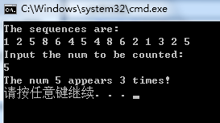
实验三—序列中某数字的出现次数
1. 实验题目
2．实验目的
（1）进一步掌握递归算法的设计思想以及递归程序的调试技术；
（2）理解这样一个观点：分治与递归经常同时应用在算法设计之中。
Page <number>
最近对问题

Slide 3
实验三—序列中某数字的出现次数
3. 实验提示
提示：
将序列平分为两个相同长度的子序列；
分别统计两个子序列某数字出现的次数；
将两个次数相加合并，得到原问题的解。
Page <number>
最近对问题

Slide 4
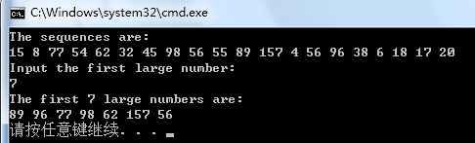
实验三—输出一个序列前K大的数
1. 实验题目
Page <number>
最近对问题

Slide 5
2. 实验提示
提示：
利用快速排序划分的思想，但对其进行修改，使得每次划分，比轴值大的值在左边，比轴值小的值在右边，因此，划分后轴值所在位置i就表示它在序列中第i大。比较k和i可以得到下面几种情况：
Page <number>
最近对问题

Slide 6
2. 实验提示
如果k>=i, 表示前i个数都属于前k大的数据中，因此输出所有前i个元素，然后在右侧序列中继续寻找前k大元素；
如果k<i，表示前k大的数包含在前i大的数里，因此在左侧序列中继续寻找前k大的数。
Page <number>
最近对问题

Slide 7
提交要求
两题必做：序列中某数字的出现次数问题，提交命名为“次数问题.cpp”文件；
输出一个序列前K大的数 问题，提交命名为“前k大的数.cpp”文件 ，将这两个cpp文件放在一个文件夹来提交，文件夹命名为“你的学号+你的姓名”，例如“1 张三”。
Page <number>
最近对问题

